Slide 1
Zonage médecins Ile-De-France 2022

Slide 2
Le zonage médecins
DOS / Pôle RHS
Contexte :
Évolution peu dynamique de la démographie médicale ➔ Baisse globale de de l’offre et de l’activité de médecine générale ;
Croissance et vieillissement de la population ➔ Besoins de soins croissants.
Précédent zonage médecins : mars 2018
Révision du zonage publiée avant fin mars 2022
Le zonage permet de repérer les territoires caractérisés par une offre médicale insuffisante ou par des difficultés dans l'accès aux soins. Cette démarche permet de mobiliser les moyens financiers là où ils sont nécessaires pour soutenir, faciliter et inciter les médecins à y exercer.

Slide 3
Arrêté du 1er octobre 2021
DOS / Pôle RHS
L'indicateur d'accessibilité potentielle localisée (APL) est calculé chaque année par la DREES en considérant notamment :
l'activité de chaque praticien (nombre de consultations ou visites effectuées dans l'année) ;
le temps d'accès au praticien ;
la consommation de soins par classe d'âge
L’arrêté fixe :
La méthodologie du zonage
Les parts régionales de population pour la détermination des zones avec une offre de soins insuffisante

Slide 4
Évolution de la méthodologie entre 2018 et 2021
DOS / Pôle RHS
Plus de souplesse accordée aux ARS: utilisation de l’APL facultative
Maintien du Zonage sur la maille des territoires de vie-santé (TVS) + Arrondissements Paris + QPV
Maintien des 3 catégories de zones : Zones d’intervention prioritaire (ZIP), Zones d’action complémentaire (ZAC), Autres zones
Révision des seuils de population : mesure permettant de suivre l’évolution de la situation entre 2018 et 2021 (baisse généralisée des APL des TVS)
Evolution des seuils régionaux, exprimés en part de population, pour les ZIP et les ZAC
Obligation pour l’ARS de respecter la proportion de population pour chaque type de zone
Année | Part de population en Zone d’intervention prioritaire (ZIP) | Part de population en Zone d’action complémentaire (ZAC) | Part de population en Autres zones
2018 (APL 2015) | 37,6% | 39,5% | 22,9%
2021 (APL 2019) | 62,4% | 33,9% | 3,7%

Slide 5
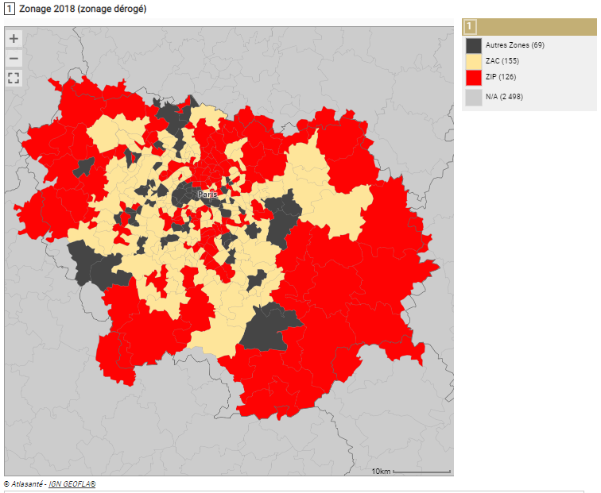
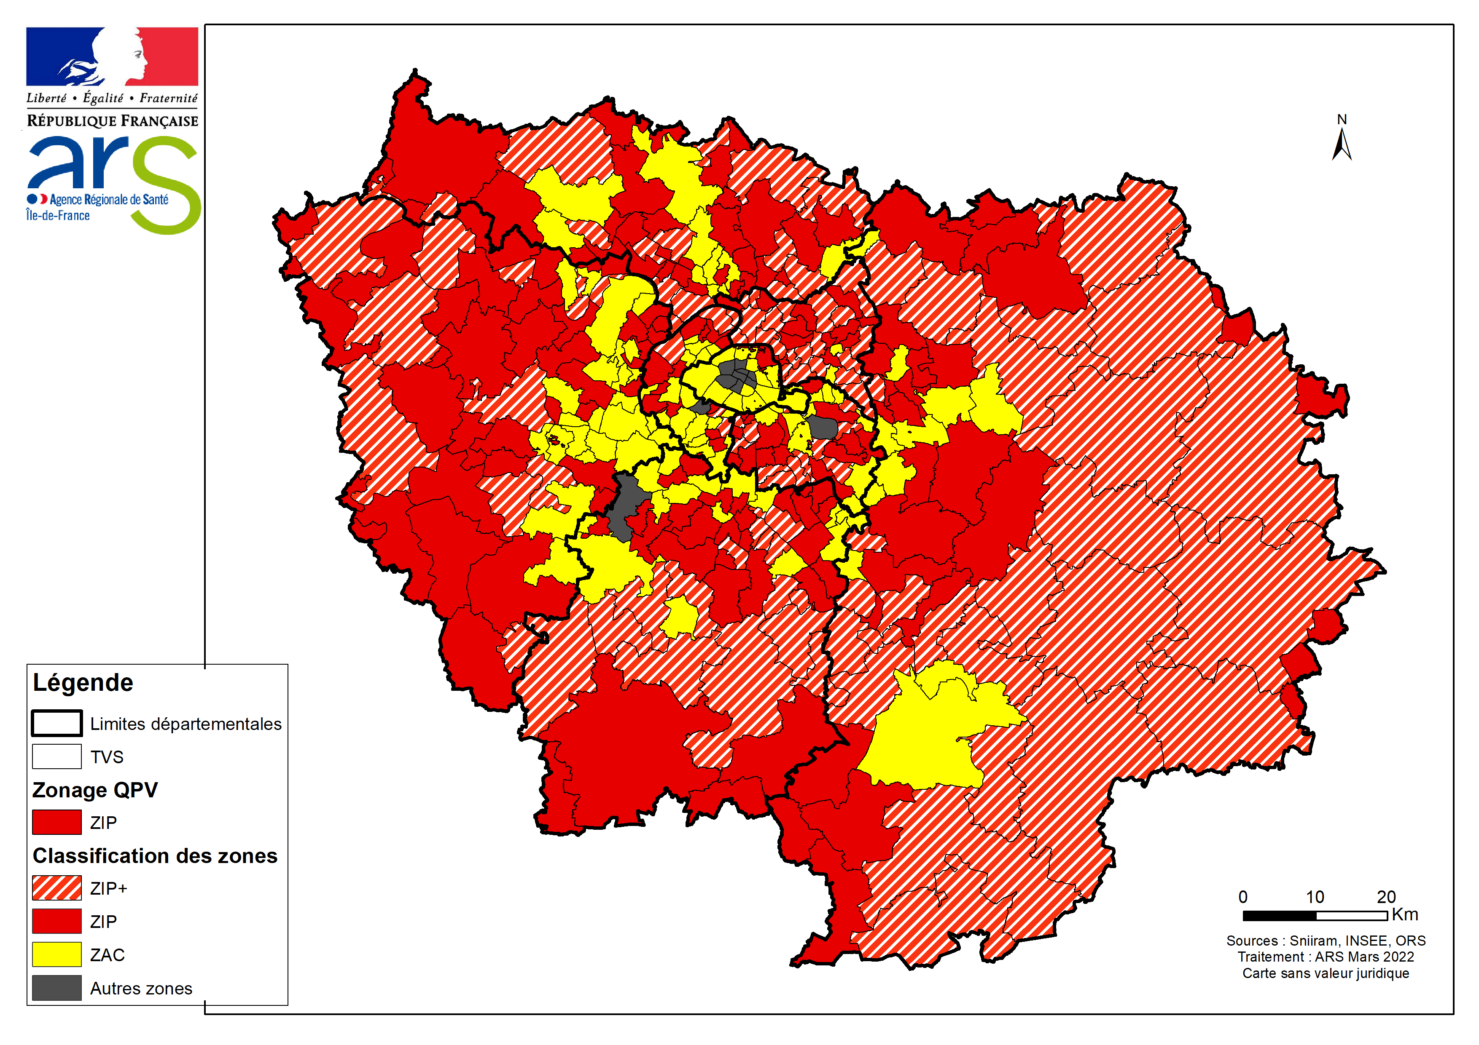
Comparaison régionale : Zonage 2018 – Proposition Zonage 2022
Zonage Médecins 2022
 | Nombre de TVS | %age de pop
ZIP | 257 | 62,4%
Dont ZIP+ | 103 | 28,3%
ZAC | 96 | 33,9%
Autres zones | 11 | 3,7%
TOTAL | 364 | 100,0%

Slide 6
Stratégie régionale proposée pour le zonage 2022
Proposition de méthode : score basé sur des critères pas ou peu pris en compte par méthode APL
7 critères de classement des TVS :
Caractéristiques sociales (1) : IDH2 2017 (coefficient 2)
Morbidité (1) : % population ALD
Démographie médicale (5) :
Densité MG : nb MG /100 000 hab.
Evolution effectifs de MG entre 2018 et 2020
Dynamique d’installation : % primo-installations en libéral (2018-20) / au nb de MG 2018
Age des médecins : % de MG > 62 ans
Densité de Méd. spécialistes : nb méd. spécialistes accès direct/100 000 hab.
Attribution d’une pondération de « 2 » au critère IDH2 et de « 1 » aux 6 autres critères
Points attribués si classement TVS < 6ème décile (ou > selon indicateur)
Score total possible de 0 à 8
Score de classement des TVS (0 à 8 points)
4 à 8 points ZIP
2 à 3 points ZAC
0 à 1 point Autres zones
Ajustements locaux possibles notamment liés à l’évolution récente de l’offre de soins
Critères | 6ème décile
IDH2 ( coefficient 2) | < 0,63
% population en ALD | > 17,0%
Densité MG | < 66,8 MG p.100 000 hab.
Evolution effectif MG 2018-2020 | < 0%
% primo-installations en libéral | < 12,5% du nb. MG en 2018
% MG > 62 ans | > 33,3%
Densité médecins spécialistes | < 22,5 Med spe accès direct p.100 000 hab.

Slide 7
Volonté de l’ARS de discriminer au sein des TVS ZIP, les territoires en plus grande difficulté : nouvelle catégorie ZIP+
Critère de discrimination supplémentaire entre ZIP, afin de rendre plus attractifs les territoires les plus en tension
Sélection des ZIP+ : score 8 et 7 (+ critères)
Modalités du soutien supplémentaire : deux axes complémentaires
Aide individuelle significative supplémentaire aux MG qui s’installent dans ces territoires (10 000€ ) + aide administrative complémentaire
Groupe de mesures complémentaires permettant de favoriser l’activité des MG de ces territoires et de les rendre attractifs pour davantage de jeunes médecins : soutien financier au maintien en activité des médecins retraités, accroissement du forfait maîtres de stage, soutien complémentaire à la création de MSP et de CPTS
Contrepartie : participation à la PDSA (engagement 8 gardes/an)
103 TVS en ZIP+ soit plus de 40,1% des ZIP et 28,3% de l’ensemble des TVS
3 384 540 habitants en ZIP+, soit 27,7% de la population francilienne
Souplesse d’évolution annuelle des territoires ZIP+

Slide 8
Liste des partenaires concertés par l’ARS pour l’élaboration du zonage 2022
CRSA/URPS médecins (concertation réglementaire)
Assurance maladie
Commission paritaire régionale des médecins
Ordres des médecins
FEMASIF/FNCS, France-Asso-Santé,
Internes et jeunes médecins
Université
Conseil Régional d’Ile-de-France
Association maires Ile-de-France

Slide 9
Proposition IDF
Zonage Médecins 2022
 | Nombre de TVS | %age de pop
ZIP | 257 | 62,4%
Dont ZIP+ | 103 | 28,3%
ZAC | 96 | 33,9%
Autres zones | 11 | 3,7%
TOTAL | 364 | 100,0%
https://www.iledefrance.ars.sante.fr/zonage-medecins-2022-carte-des-zones-concernees-par-les-aides-linstallation-et-au-maintien-des

Slide 10
Zonage médecins 2022 par département et par type de zone
 | ZIP |  |  | ZAC |  |  | Autres zones |  |  | Total
 | Population | % en 2022 | % en 2018 | Population | % en 2022 | % en 2018 | Population | % en 2022 | % en 2018 | Population | % 2022 (2018)
Ile-de-France | 7 623 202 | 62,4% | 37,00% | 4 134 887 | 33,9% | 39,30% | 455 358 | 3,7% | 23,80% | 12 213 447 | 100,0%
75 | 286 841 | 13,2% | 19,50% | 1 601 686 | 73,6% | 21,30% | 287074 | 13,2% | 59,30% | 2 175 601 | 100,0%
77 | 1 195 852 | 85,1% | 39,60% | 209 612 | 14,9% | 49,90% | 0 | 0,0% | 10,50% | 1 405 464 | 100,0%
78 | 916 998 | 64,0% | 31,90% | 515 681 | 36,0% | 46,00% | 0 | 0,0% | 22,10% | 1 432 679 | 100,0%
91 | 956 685 | 73,7% | 37,80% | 317 422 | 24,4% | 51,70% | 24 726 | 1,9% | 10,50% | 1 298 833 | 100,0%
92 | 769 517 | 47,3% | 21,10% | 789 355 | 48,5% | 49,30% | 68 260 | 4,2% | 29,60% | 1 627 132 | 100,0%
93 | 1 575 161 | 97,8% | 71,40% | 35 623 | 2,2% | 23,40% | 0 | 0,0% | 5,20% | 1 610 784 | 100,0%
94 | 878 782 | 63,1% | 35,80% | 438 664 | 31,5% | 44,10% | 75 298 | 5,4% | 20,00% | 1 392 744 | 100,0%
95 | 1 005 683 | 81,6% | 49,40% | 226 844 | 18,4% | 41,50% | 0 | 0,0% | 9,10% | 1 232 527 | 100,0%
Hors région | 37 683 | 100,00% |  | 0 | 0,00% |  | 0 | 0,00% |  | 37 683 | 100,0%

